Slide 1
Μητέρα Τερέζα
Πρότυπο Πειραματικό Γυμνάσιο Ευαγγελικής
Σεμερτζόγλου Γιώργος
Γ3

Slide 2
Περιεχόμενα
Πρώτα Χρόνια
Το Θεϊκό Κάλεσμα
Μετάβαση στην Ινδία
Κάλεσμα μέσα στο κάλεσμα
Ίδρυση των «ιεραποστόλων της φιλανθρωπίας»
Βοήθεια σε όσους την είχαν ανάγκη
Τελευταία Χρόνια

Slide 3
Τα πρώτα χρόνια
Γεννήθηκε στις 26/8/1910 στα Σκόπια
Γεννιέται από αλβανόφωνους γονείς
Ο πατέρας της πέθανε, όταν ήταν 8 ετών
Η μητέρα της αναγκάστηκε να πουλήσει όλη της τη περιουσία για να ζήσουν

Slide 4
Η Μητέρα Τερέζα σε ηλικία 15 ετών

Slide 5
Το θεϊκό Κάλεσμα
Μεγάλωσε μέσα σε μια θεοσεβούμενη οικογένεια
Χειροτονήθηκε σε ηλικία 12 ετών
Σε ηλικία 17 ετών πληροφορείται για το ανθρωπιστικό έργο των καθολικών στην Ινδία.
Το Σεπτέμβρη του 1928 μεταβαίνει στην Ιρλανδία
Δεν ξαναείδε ποτέ την οικογένειά της

Slide 6
Η Μητέρα Τερέζα ως καλόγρια

Slide 7
Μετάβαση στην Ινδία
Στις 6/1/1929 φτάνει στην Ινδία
Χρειάστηκε να περάσει 6 εβδομάδες στην Ιρλανδία για να μάθει Αγγλικά και την ιστορία του τάγματος
Έλαβε τους πρώτους όρκους της ως καλόγρια στις24/5/1931
Εγκαταστάθηκε μόνιμα στη Καλκούτα και δίδασκε γεωγραφία στο κατηχητικό
Στις 24/5/1937 έλαβε τους τελευταίους της όρκους

Slide 8
Η Μητέρα Τερέζα φροντίζει τραυματία

Slide 9
Κάλεσμα μέσα στο κάλεσμα
Στις 10/9/1946 έλαβε μία θεία επιφοίτηση
Σε ηλικία 38 ετών ανοίχτηκε στο κόσμο
Έμαθε τα βασικά για τις πρώτες βοήθειες στη Καλκούτα
Από τότε άρχισε να βοηθά τις φτωχογειτονιές

Slide 10
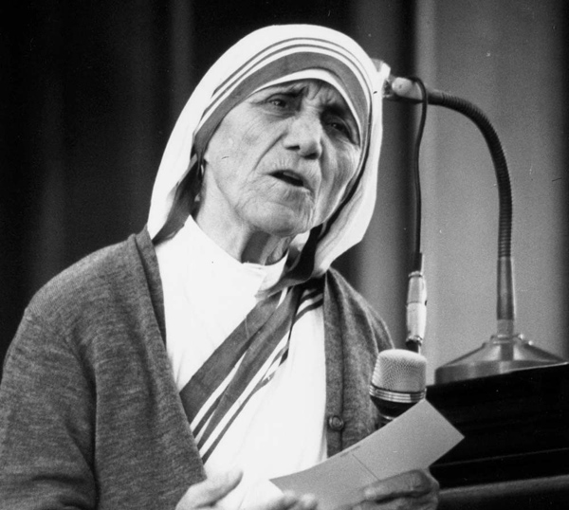
Ιδρύοντας τους Ιεραποστόλους της Φιλανθρωπίας
Το Μάρτιο του 1949 απέκτησε τη πρώτη της βοηθό
Στο τέλος του χρόνου υπέβαλλε αίτηση για τη δημιουργία δικού της τάγματος
Οι Ιεραπόστολοι της Φιλανθρωπίας ιδρύθηκαν στις 7 Οκτωβρίου 1950.

Slide 11
Βοήθεια σε όσους την είχαν ανάγκη
Εκατομμύρια Ινδοί την είχαν ανάγκη
Στις 22/8/1952 ίδρυσε έναν ξενώνα για ετοιμοθάνατους
Το 1955 άνοιξε το πρώτο ορφανοτροφείο, με έργο την εκπαίδευση των παιδιών
Το 1957 ξεκίνησε η λειτουργία κλινικής κατά της λέπρας
Μέχρι τα μέσα της δεκαετίας του '60, λειτουργούσε ήδη η αποικία που έφτιαξε η Μητέρα Τερέζα για τους λεπρούς

Slide 12
Η μητέρα Τερέζα στην Ινδία

Slide 13
Τελευταία Χρόνια
Όταν στη δεκαετία του '90 η υγεία της επιδεινώθηκε, όχι μόνο δεν εγκατέλειψε τα ταξίδια της αλλά τουναντίον αύξησε τη συχνότητά τους, καθώς ένιωθε πλέον ότι δεν θα προλάβαινε να ολοκληρώσει το έργο της. Όταν στις 5 Σεπτεμβρίου 1997 η Μητέρα Τερέζα θα άφηνε την τελευταία της πνοή, σε ηλικία 87 ετών, ο κόσμος θα έπεφτε σε βαρύ πένθος, παρηγορούμενος μόνο από το τεράστιο φιλανθρωπικό δίκτυο που είχε στήσει: 4.000 καλόγριες του τάγματός της συνέδραμαν τους αναξιοπαθούντες σε 610 κέντρα σε 123 χώρες του κόσμου. Δεν τα κατάφερε κι άσχημα!

Slide 14
Πηγές
http://www.newsbeast.gr/portraita/arthro/499354/o-tagmenos-vios-tis-miteras-tereza/

